Slide 1

Event 기반 FaaS를 적용한 안전한 스마트 시티
분산 Edge Cloud 환경에서
NET 챌린지 캠프 시즌8 2차 멘토링
숭실대학교 빠숭(FaaS-Soong)
김도현, 송수현, 송지원, 윤창섭

Slide 2
목차
01
02
03
04
Summary
Modification
Progress
Roles
지난 발표 요약
팀 개발 목표 상세
착수보고회 및 1차 멘토링
이후 반영사항
Infra 구축
Function 개발
FaaS 구현
구현 현황
참여 구성원 역할

Slide 3
01
Summary
1) 지난 발표 요약
2) 팀 개발 목표 상세

Slide 4
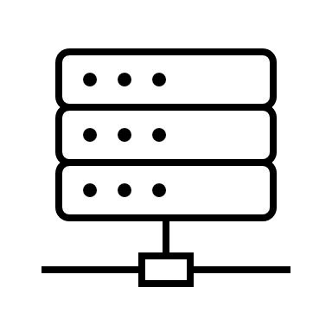
1. 지난 발표 요약
Serverless Architecture
Traditional Architecture
Server 1
Server 2
vs
Server 1
Server 2
app1.func3
app2.func5
App1
App1
app3.func8
app3.func7
app2.func4
app1.func3
app4.func1
app1.func7
“FaaS (Function-as-a-Services)”
Notes:
기존의 전통적인 서버 구성은 오른쪽 그림과 같이 필요한 리소스 만큼의 서버를 빌려 애플리케이션을 배포하는 형태였다면,
FaaS Serverless 모델은 프로젝트를 여러 개의 함수로 쪼개고 함수를 필요할 때에만 호출하는 방식입니다.
함수들이 특정 이벤트가 발생했을 때 실행되는 횟수만큼 비용을 내는 방식이기 때문에 합리적이라고 볼 수 있는데, 이러한 서버리스를 활용하여 서비스를 배포하는 것이 저희 팀의 개발 목표였습니다.

Slide 5
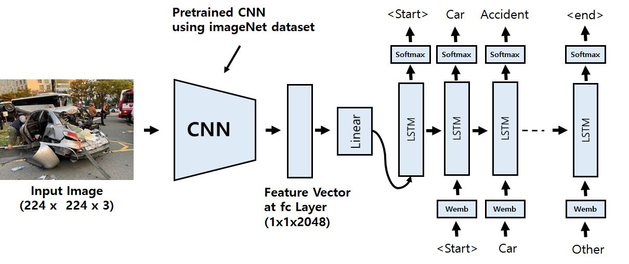

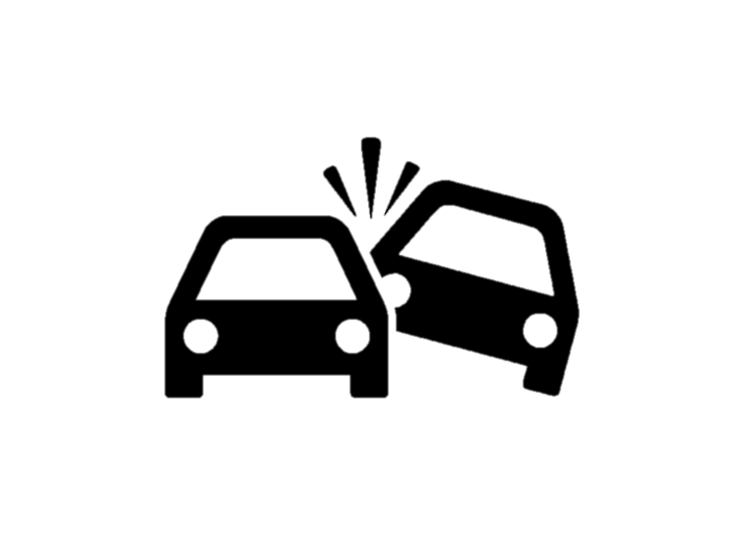
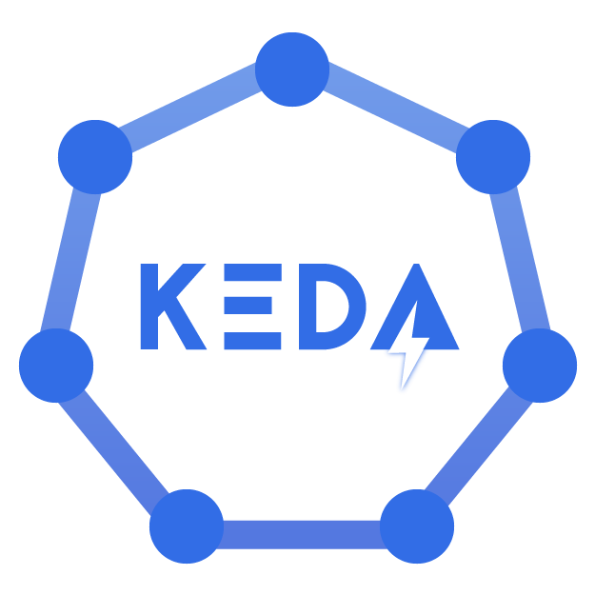
1. 지난 발표 요약
< 서비스 요약 >
딥러닝을 통한 사고 감지
(이벤트 발생)
KEDA를 통한 FaaS 실현 (Scale-out)
사고상황을 텍스트로 요약해주는
MicroServices를 동작
Notes:
교통사고는 항시 있는 것이 아닌 간간이 일어나는 사건으로, 항상 복잡한 application이 돌아가는 서버를 빌려 요금을 지불하는 것보다는 사고 이벤트가 발생했을 때 함수로서 호출하여 사용하는 것이 더 합리적일 것입니다.
따라서 저희는 딥러닝이 사고 감지를 하면 그것을 이벤트로 삼아 사고 상황을 요약해주는 부하가 큰 어플리케이션을 배포하기로 하였고, 이를 쿠버네티스의 KEDA를 통해 실현한다고 발표를 했었습니다.

Slide 6
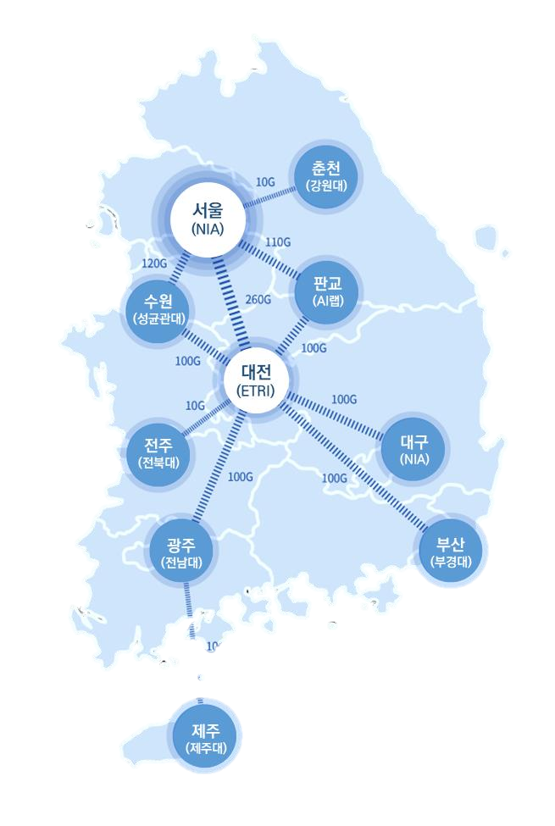
1. 지난 발표 요약
< 클러스터 구성 요약 >
초고속, 대용량 코렌망을 이용하여 전국의 교통사고 감지에 대한 딥러닝을 HPC에서 처리
코어 클라우드인 대전에서 KEDA를 구성 및 모든 엣지 클라우드를 모니터링하여 통합 관리
사고상황 텍스트화 애플리케이션은 FaaS로서 작동하며, 특정 엣지 클라우드가 Busy 혹은 Fault 상태여도 고가용성 보장
Edge Cloud
Edge Cloud
Edge Cloud
HPC
Core Cloud
Edge Cloud
Edge Cloud
Edge Cloud
Edge Cloud
Edge Cloud
Notes:
또한 사고감지 애플리케이션은 성남의 HPC 사용하고, 대전을 마스터 노드로, 각 지역을 워커 노드로 클러스터를 구성하여, 대전에서 모니터링 및 통합관리, 쿠버네티스를 활용한 고가용성 보장에 대한 내용을 발표하였습니다.

Slide 7
2. 팀 개발 목표 상세
쿠버네티스와 KEDA를 활용하여 서비스를 제공하는 포드가 존재하지 않는 상태에서 외부의 특정 이벤트 발생 시, 해당 이벤트를 처리하는 어플리케이션이 컨테이너 형태로 배포되도록 ScaledObject를 정의한다.
해당 기능을 모두 수행한 후, 서비스를 제공하는 포드가 자동으로 소멸하는 Scale-to-Zero를 구현한다.
트래픽이 많아져도 서비스가 원활하게 이루어지도록 Scale out과 Load balancing을 구현한다.
여러 위험 요소를 감지하여 안전을 지킬 수 있는 다양한 형태의 서비스로 확장할 수 있도록 이벤트 기반의 FaaS를 구현한다.
사고 발생 시에만 pod가 배포되고, 이에 대한 비용만 지불하여 인프라에 대한 부담을 줄인다.
Notes:
따라서 저희 팀의 목표는 결과적으로 다음과 같았습니다.

Slide 8
02
Modification
착수보고회 및 1차 멘토링 이후 반영사항 (1)
착수보고회 및 1차 멘토링 이후 반영사항 (2)

Slide 9
1. 착수보고회 및 1차 멘토링 이후 반영사항
< 클러스터 구성 변경 >
Edge Cloud
Edge Cloud
Edge Cloud
Core Cloud
Edge Cloud
HPC
Edge Cloud
HPC
Core Cloud
Edge Cloud
Edge Cloud
Edge Cloud
Edge Cloud
Edge Cloud
Edge Cloud
Edge Cloud
Edge Cloud
Edge Cloud
Edge Cloud
Edge Cloud
<기존>
<반영 후>
Notes:
첫번째로 마스터 노드의 위치를 서울로 변경하였습니다.
원래는 지역적으로 가장 가운데에 있는 대전이나 세종이 워커 노드들을 컨트롤 하기에 가장 합리적이라고 생각하여 왼쪽과 같이 클러스터를 구성하였는데. 1차 멘토링 때 받았던 지적도 그렇고 사실 거리상으로는 멀지만, 코렌의 초고속 인터넷 망으로 구성되기 때문에 위치는 무의미하다고 판단하였습니다.
또한 Koren에서 제공하는 VM을 다양한 지역에서 빌리고자 하였으나 서울 대전 두 지역밖에 제공을 못한다고 하여, 서울에 마스터 노드를 구성하게 되었습니다.

Slide 10


2. 착수보고회 및 1차 멘토링 이후 반영사항
< 서비스의 다양화>
교통사고 발생
사고 상황 요약 서비스
“ 안전한 스마트 시티 ”
교통사고 발생
화재 발생
위험 인물 접근
사고 위치 실시간
표시 서비스
SNS 화재 발생
정보 전송
상황을 텍스트화 하는
서비스
Notes:
두번째로 서비스를 여러 개로 확장하였습니다.
FaaS의 이점은 다양한 함수를 사전에 정의하면 사용자가 서버를 빌리지 않고도 그 함수만을 쉽게 호출하여 쓸 수 있다는 점인데, 저희가 기존에 인프라 구성 측면에 대해서만 생각하다 보니 서비스 측면이 빈약했다는 의견이 팀회의때 나와서, 서비스를 추가하고자 하였고.
다양한 상황, 다양한 이벤트 및 사용자 요청에 따라 각 function들이 작동하는 것을 보여주기 위해 서비스들을 추가적으로 생각하였습니다.
안전한 스마트 시티라는 컨셉에 맞춰 서비스들을 확장하였는데

Slide 11
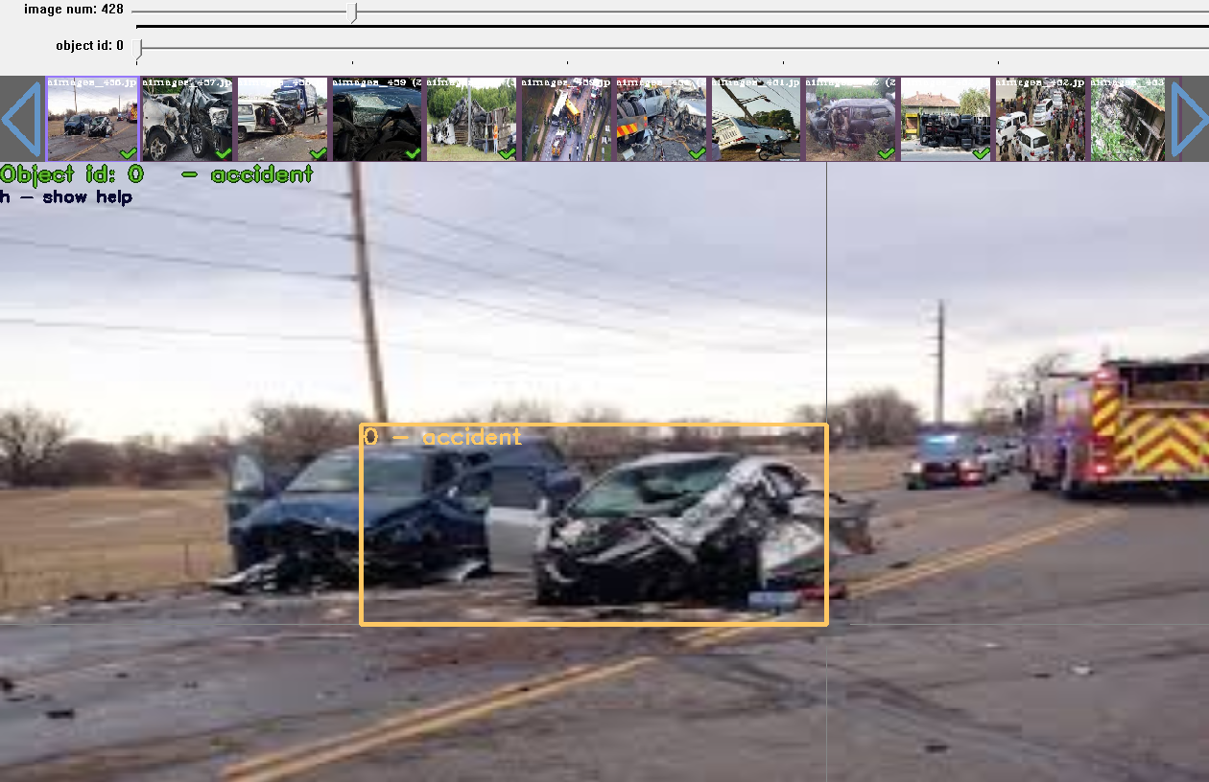
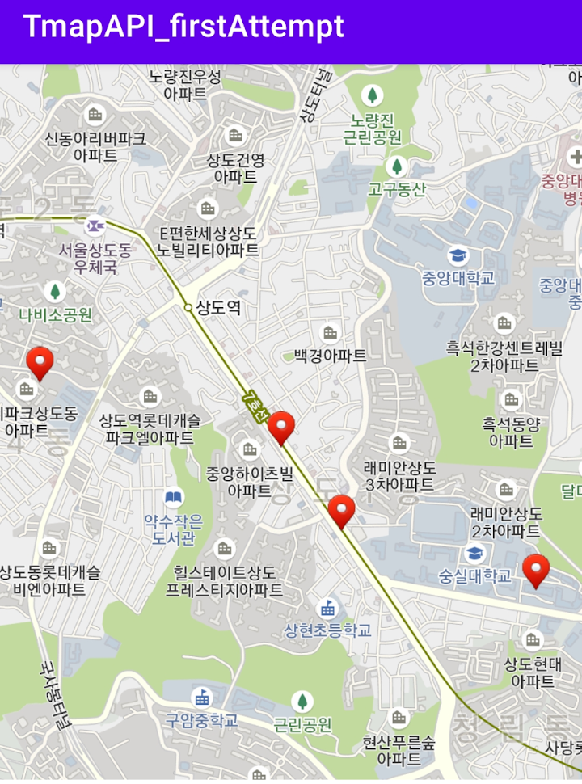
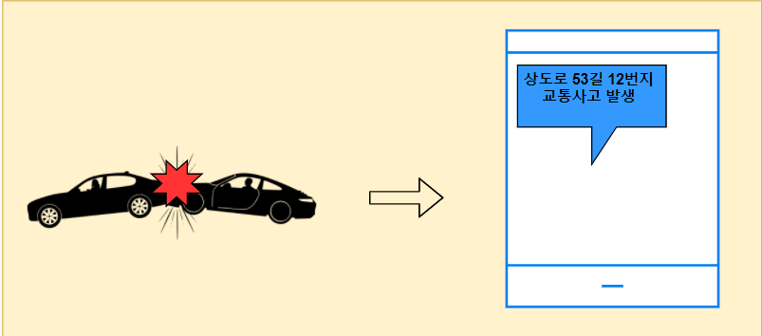
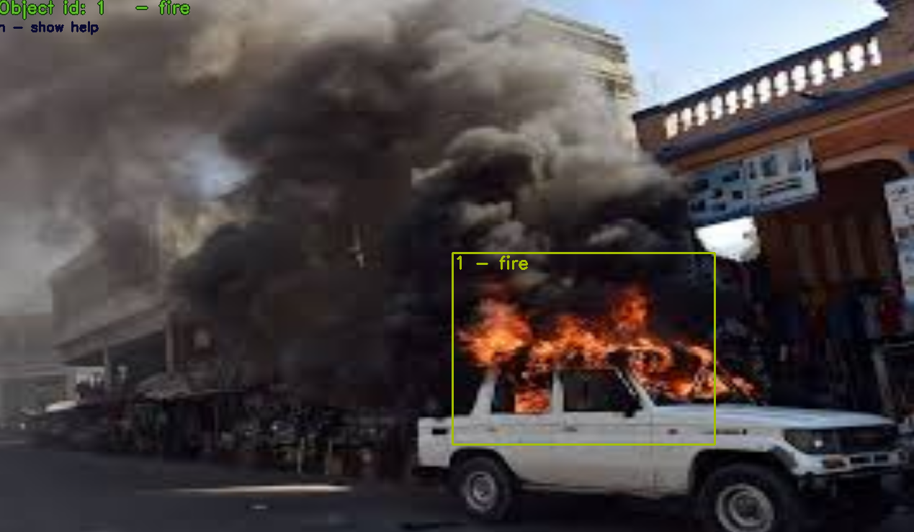
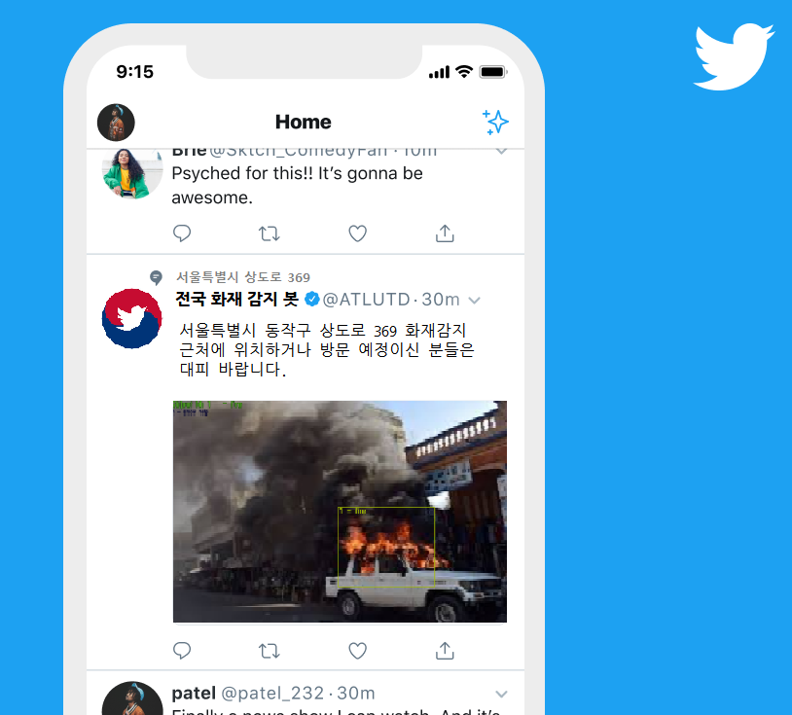
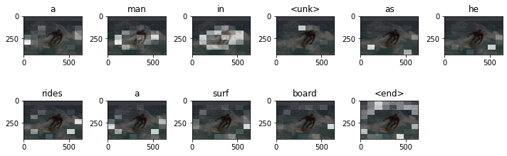
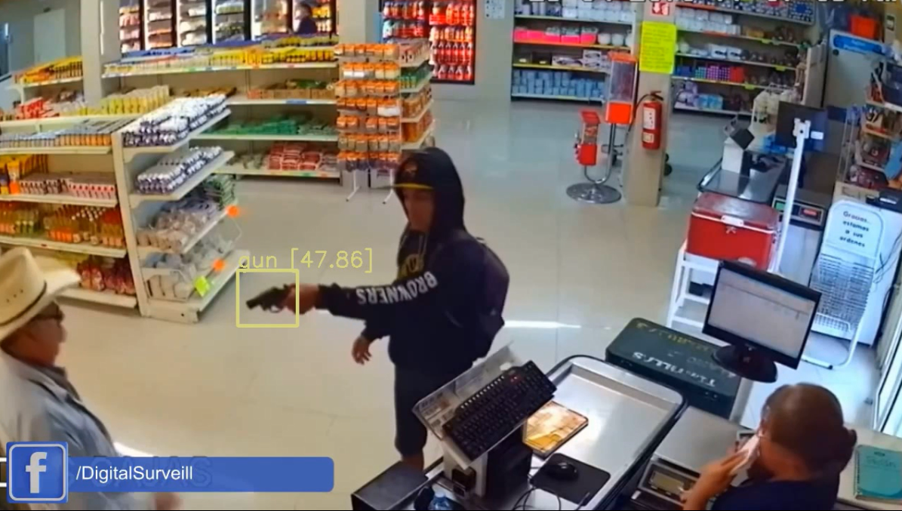
2. 착수보고회 및 1차 멘토링 이후 반영사항
실시간 사고 위치
표시 서비스
<기존>
전국 화재 발생 알림 SNS 서비스
has
a
gun
hand
범죄 가능 인원 식별 시 상황에 대한 Captioning 서비스
Notes:
첫번째로 실시간 사고 위치 표시 서비스는 딥러닝으로 사고를 감지하고 그 사고에 대한 실시간 위치를 표시하여, 사용자가 운전 중에도 미리 사고 상황을 인지할 수 있다면 더 안전한 주행이 될 수 있을 것이라는 생각에 고안하게 되었습니다.
두번째는 화재를 감지하고 발생한 위치를 SNS에 자동으로 빠르게 올려주면, 근처에 있거나 방문 예정인 사람들의 안전을 보장하고 더 나아가 음영지역 화재에 대한 소방 출동 시간을 단축할 수 있다는 생각에 고안하였고,
세번째로 공황 같은 공공장소에서 위험 소지품을 든 사람을 발견했을 시 그 상황에 대한 사진을 딥러닝을 통해 문장으로 표현한다면 문장만으로도 상황을 식별할 수 있고, 다른 사람들의 프라이버시를 보장할 수 있을 것입니다.
총 세가지 서비스를 생각해보았는데, FaaS로서의 서비스들이 방향성이 맞게 가고 있는지, 합리적이고 실용성이 있는 서비스인지에 대한 의구심이 있는 상태라 이 부분에 대해 조언 해주시면 감사하겠습니다.

Slide 12
03
Progress
세부 추진 내용
구현 현황

Slide 13
1. 세부 추진 내용
인프라 구축
Function 구축
FaaS 구현
Kubernetes
KEDA
HPA
Prometheus
Grafana
실시간 사고 위치 표시 App
SNS를 이용한 화재 알림
위험인물 포착 시 Captioning을 이용한 알림
Event (YOLO)
Zero to Scale
Scale to Zero
Auto-Scaling
RabbitMQ
Notes:
세부 추진 내용은 아래와 같습니다.
인프라 구축에서는 쿠버네티스를 사용하여 클러스터를 구성하였고, KEDA를 배포하여 zero to scale을 구현, HPA를 사용하여 auto scaling, 프로메테우스와 그라파냐로 노드들을 모니터링할 수 있도록 구성하였습니다.
Function 구축은 아직 진행이 아직 더딘 상태인데, 실시간 사고 위치 표시 App을 진행하고 있고, 위험인물 포착 시 captioning 하는 것을 텐서플로우를 이용하여 training 중에 있습니다.
FaaS 구현은 ..

Slide 14
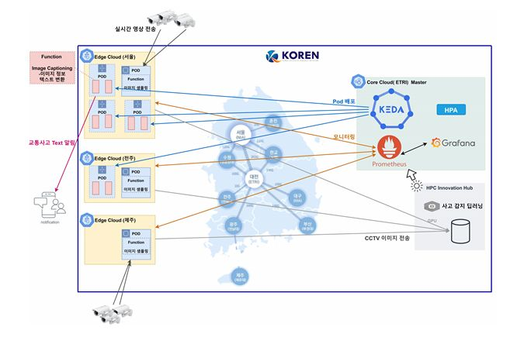
2. 구현 현황
KEDA 배포 완료
metrics server를 이용한 HPA 구성 완료
Prometheus와 Grafana를 배포 완료
RabbitMQ를 이용한 트리거 구성 완료
< 클러스터 구성 완료 >
Notes:
서울에 마스터 노드, 서울, 대전 각각에 워커 노드로 클러스터를 구성하였고, FaaS를 위한 KEDA를 배포하였으며, metrics server를 설치하고 이를 활용하는 HPA를 구성 완료하였습니다.
추가적으로 각 노드의 사용량을 모니터링하는 프로메테우스와 그라파냐를 설치하였고, 메시징 프로토콜을 사용하기 위해 RabbitMQ 서버를 마스터 노드에 구성하였습니다.

Slide 15
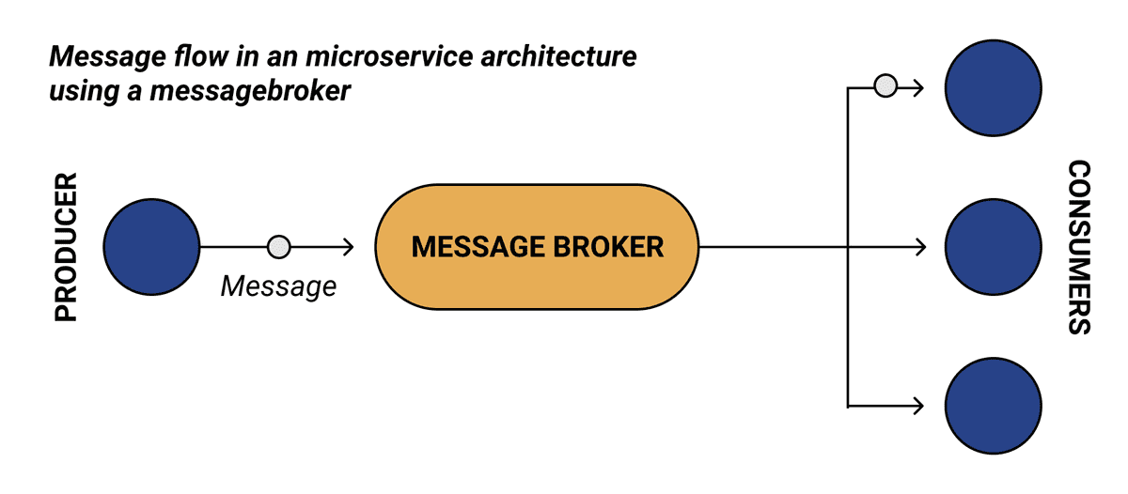
2. 구현 현황
< 트리거 구성 완료 >
RabbitMQ 아키텍처
Queue
M
M
Notes:
rabbitMQ는 KEDA의 trigge로서의 역할을 수행한다고 하였는데,
AMQP 프로토콜로 전송된 메시지는 큐에 쌓이고 큐에 쌓인 것을 KEDA가 감시하여 zero to Scale를 수행하게 됩니다.
메시지 큐에 임의로 정해준 수보다 많은 메시지가 쌓였다면 하나의 Pod에서 처리하기에는 리소스가 부족하다고 판단하여 Scale-out을 하도록 트리거를 설정하였습니다.

Slide 16
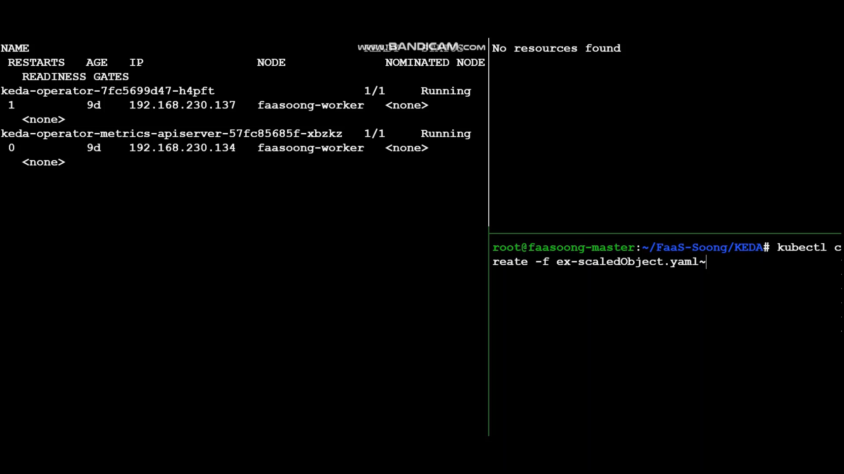
2. 구현 현황
< 클러스터 구성 완료 >

Slide 17
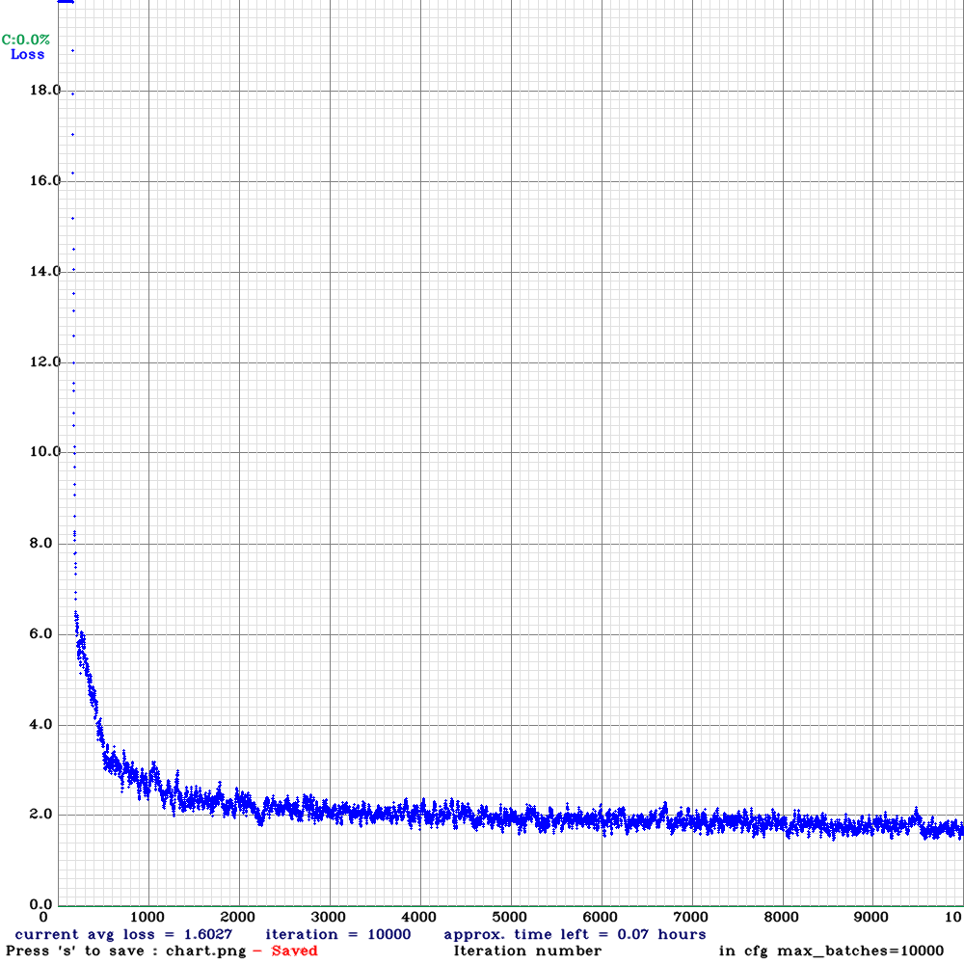
2. 구현 현황
< Yolov4 모델을 활용한 학습 >
총 4개 class (교통사고, 화재, 총, 칼)
5000여장의 Training Dataset 생성
약 11시간의 training 후 weight 생성

Slide 18
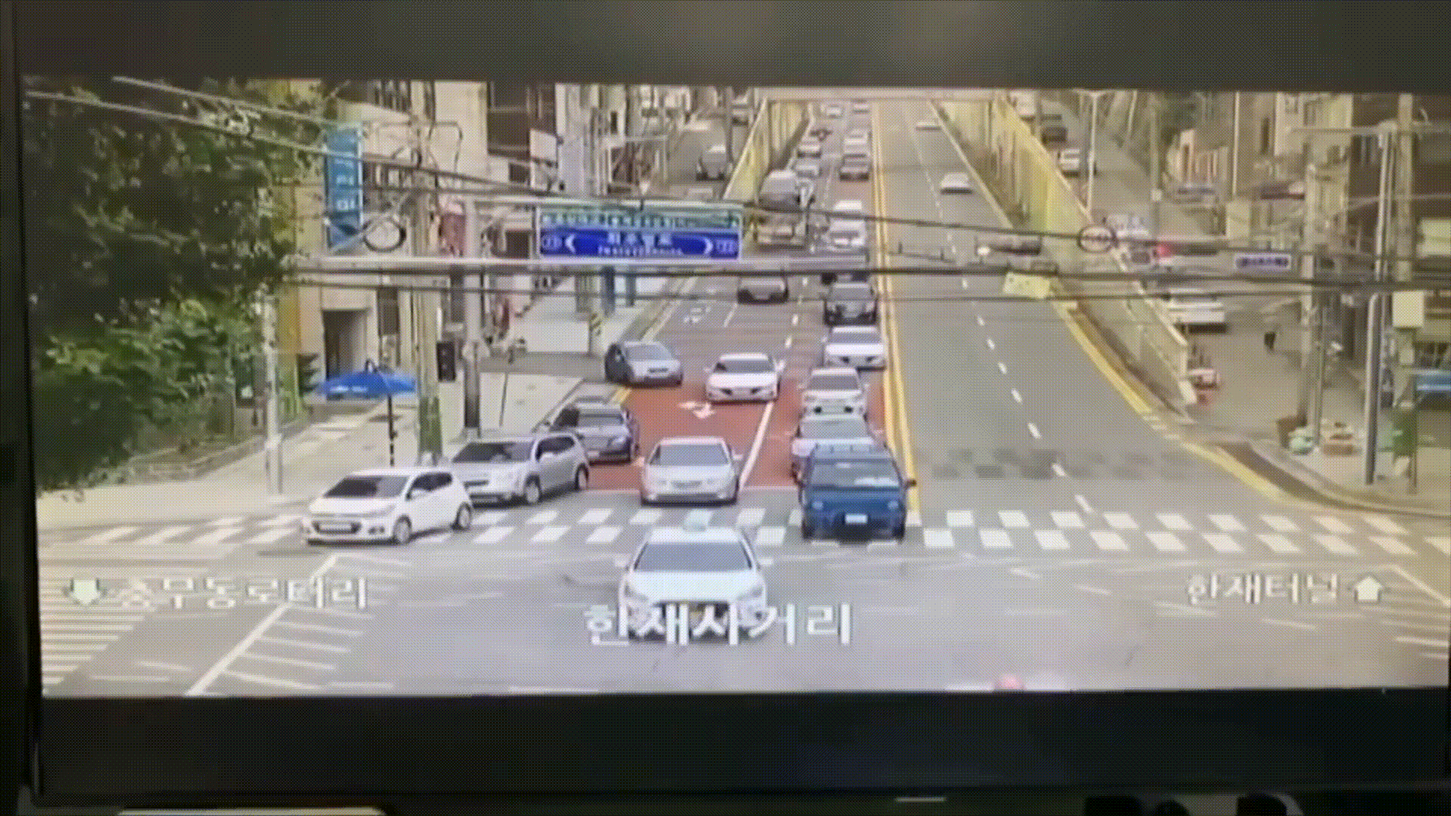
2. 구현 현황
< Yolov4 모델을 활용한 학습 >
Ex) accident 감지
영상 출처 ( https://youtu.be/YozzMGpqs6M )

Slide 19
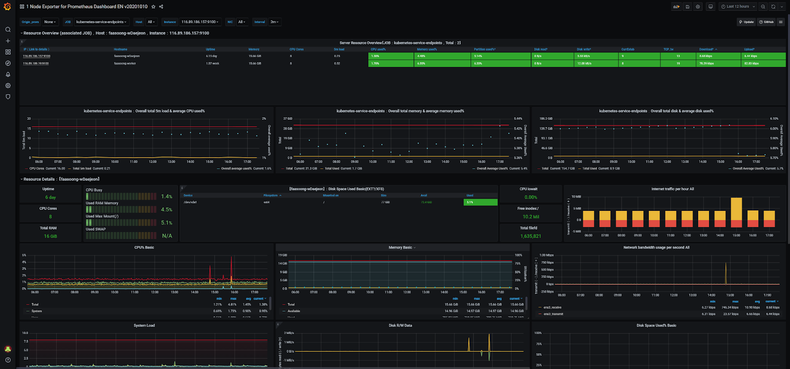
2. 구현 현황
< Cluster Monitoring - Prometheus & Grafana >
Notes:
클러스터 모니터링 툴인 프로메테우스와 그라파냐를 이용하여 CPU 사용률, 메모리, 디스크 읽기쓰기 상태, 네트워크 Bandwidth 사용량 등 효과적으로 노드들의 상태나 부하율을 모니터링 및 관리할 수 있게 되었습니다.
하나는 서울이고 하나는 대전입니다.

Slide 20
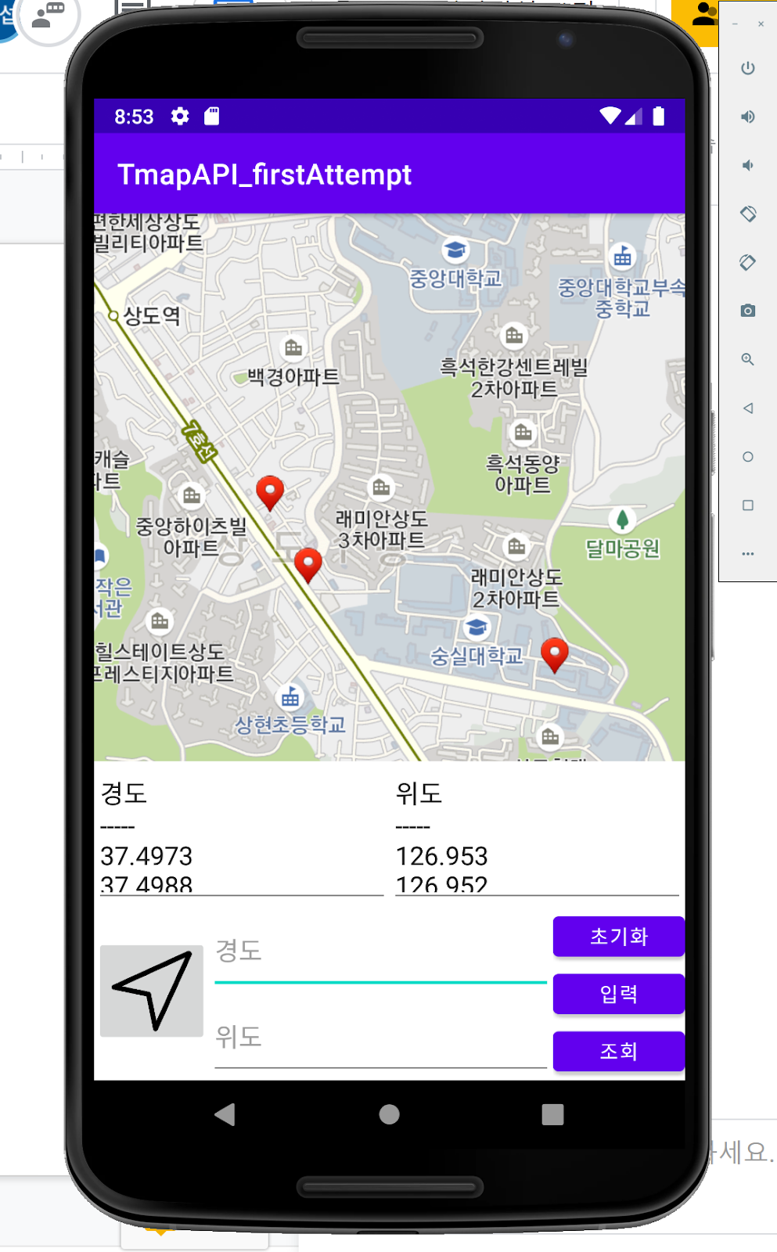
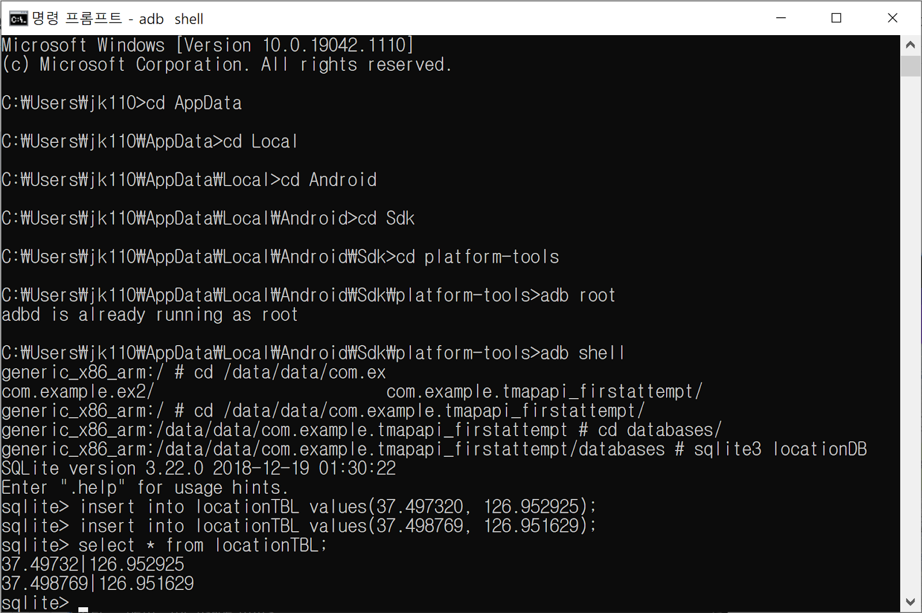
2. 구현 현황
< Android Application – T map API를 이용하여 사고지점 표시 >
Notes:
실시간 사고 위치 표시를 위해 T map API를 사용하였습니다. 데이터베이스에 있는 location 좌표들을 지도에 표시할 수 있도록 구현하는 것까지 완료하였습니다.

Slide 21
04
Roles
참여 구성원 역할

Slide 22
1. 참여 구성원 역할
김도현
송수현
쿠버네티스 클러스터 구성,
KEDA 구현
KEDA 구현, 안드로이드 – T map API로 사고지점 표시
송지원
윤창섭
쿠버네티스 클러스터 구성,
Yolov4 모델 학습
KEDA 구현, RabbitMQ 환경 설치
Yolo v4 모델 학습

Slide 23
Thank you

